Slide 1
算法与数据结构
—— C语言描述
张乃孝 主编
高等教育出版社

Slide 2
第一章 绪 论
学习数据结构的必要性
1.1 问题求解
1.2 数据结构
1.3 算法
1.4 算法分析
1.5 抽象数据类型
信息表示A
信息表示B
计算机

Slide 3
1.1 问题求解
建立求解问题的模型，把描述实际对象的数据及其相互关系映射到计算机的存储器上，编程序模拟对象领域中的求解过程。

Slide 4
为一个实际问题开发一个程序
系统通常可以分成以下四个阶段
1。分析阶段
2。设计阶段
（与本课程关系最密切）
3。编码阶段
4。测试和维护

Slide 5
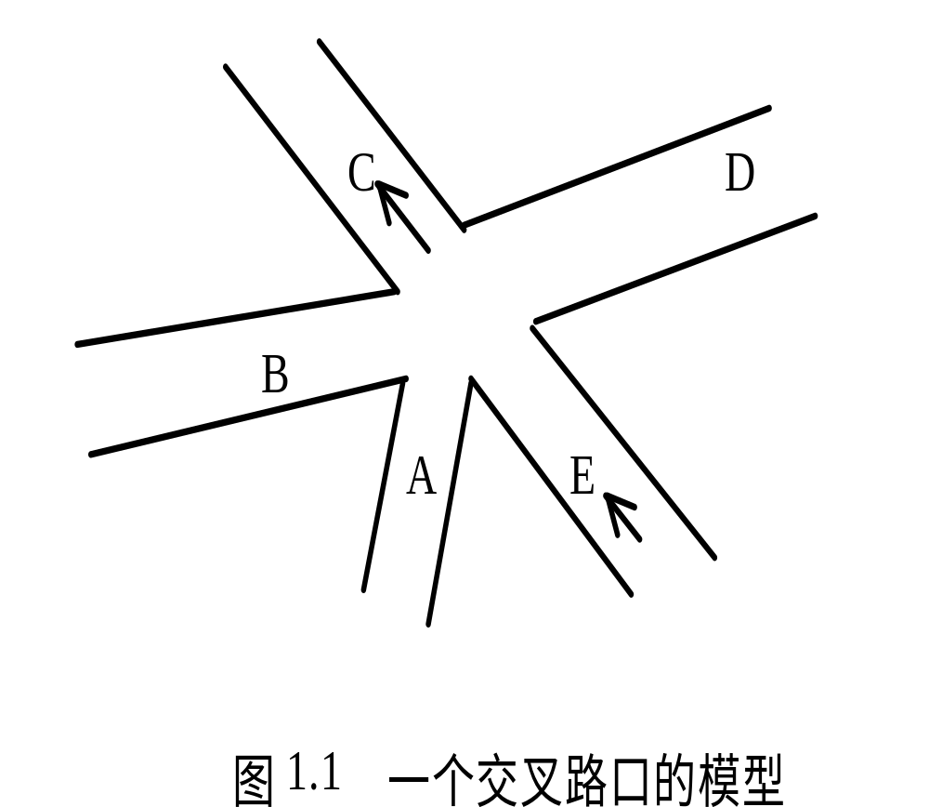
问题分析示例
对于一个多叉路口，
设计一个交通信号灯
的管理系统。首先需
要分析一下所有车辆
的行驶路线的冲突问
题。这个问题可以归
结为对车辆的可能行
驶方向作某种分组，
对分组的要求是使任
一个组中各个方向行
驶的车辆可以同时安
全行驶而不发生碰撞。

Slide 6
1.1.1 问题分析
可通行方向
A→B A→C A →D
B →A B→C B→D
D→A D→B D →C
E →A E→B E→C
E→D

Slide 7
有些通行方向显然不能同时进行，相应的结点间画一条连线。
AB
AC
AD
BA
BC
BD
DA
D B
DC
EA
EB
EC
ED
图1.2 交叉路口的图示模型

Slide 8
把图1.2中的结点进行分组，使得有结点相连的结点不在同一个组里。
地图着色问题
如果把上图中的一个结点理解为一个国家， 结点之间的连线看作两国有共同边界，上述问题 就变成著名的“着色问题”：即求出最少要几种颜 色可将图中所有国家着色，使得任意两个相邻的 国家颜色都不相同。
通过上面的分析，我们就获得了该交通管系统的数学模型。下面就可以着手进行算法的设计。

Slide 9
1.1.2 程序设计
算法设计
1. 对n个结点，逐个测试其所有组合；
2. “贪心法”
while 有结点未着色；
{ 选择一种新颜色；
在未着色的结点中,给尽可能多的彼此结
点之间没有边点着色；
}

Slide 10
有些通行方向显然不能同时进行，相应的结点间画一条连线。
AB
AC
AD
BA
BC
BD
DA
D B
DC
EA
EB
EC
ED
图1.2 交叉路口的图示模型

Slide 11
把上面方法应用于图1.2，得到下面的分组：
绿色：AB, AC, AD, BA, DC, ED
蓝色：BC, BD, EA
红色：DA, DB
白色：EB, EC

Slide 12
假设需要着色的图是G，集合V₁包括图中所有未被着色的结点，着色开始时V₁是G所有结点集合。NEW表示已确定可以用新颜色着色的结点集合。
从V₁中找出可用新颜色着色的结点集的程序框架描述为：
NEW={ };
for 每个v ∈ V₁ do
if v与NEW中所有结点间都没有边
{ 从V₁中去掉v ;
NEW=NEW∪{v} ;
}

Slide 13
对集合和图的操作:
判断一个集合是否为空:isSetEmpty(V1);
置一个集合为空: emptySet(NEW);
从集合中去掉一个元素:removeFromSet(V1,v);
向集合里增加一个元素:addToSet(NEW,v);
检查结点v与结点集合中各结点之间在图G中是 否有边连接:
notAdjacentWithSet(NEW,v,G);
有了图、集合这样的结构和基于其上的操作，程序的实现非常简单。

Slide 14
算法：
int colorUp( Graph G)
{ int color=0; V1=G.V;
while(!isSetEmpty(V1))
{ emptySet(NEW);
while(∃v∈V1&&
notAdjacentWithSet(NEW,v,G))
{ addToSet(NEW,v);
removeFromSet(V1,v);
}
++color;
}
return(color);
}

Slide 15
1.2 数据结构
数据(Data)：在计算机科学中是所有能输入到计算机中并能被计算机程序处理的符号的总称。
数据元素(Data Element)：数据的基本单位，在计算机程序中通常作为一个整体进行考虑和处理。
数据结构（Data Structures): 由若干数据元素（点）按照一定方式构成的复合数据以及作用于其上的函数或运算。一种数据结构包含下面三个方面：

Slide 16
1. 逻辑结构：表示数据元素之间的逻辑关系。
B=( K, R )
2. 物理结构：数据结构在计算机存储器中的
映射（或表示），又称存储结构，也称存
储表示。
3 .这个结构的行为特征。
作用于数据结构上的运算。例如：检索，
插入，删除等。
本书将要讨论的主要数据结构：
线性表，字符串，堆栈与队列，树与二叉树，字典，图。

Slide 17
数据结构的主要内容
问题
数学模型
实现
机外表示
处理要求
逻辑结构
基本运算
建模
求精
存储结构
实现
不同结构的比较及算法分析

Slide 18
1.3 算法（Algorithm)
解题过程的精确描述，由有限条可完全机械执行的，有确切含义的指令（或命令，语句）构成。
算法是用计算装置能够理解的语言描述的解题过程，具有如下性质：
1. 将它作用于所求解的问题的给定输入集上，
或作用于问题自身的描述上，将产生唯一
确定的动作序列，此序列是有限的；
2. 此序列或终止于给出问题的解，或终止于
指出问题对此输入无解。
有穷性; 确定性; 可行性; 输入; 输出

Slide 19
在实际应用中，算法的表现形式千变万化，但是算法的情况也和数据结构类似，许多算法的设计思想具有相似之处，我们可以对它们分类进行学习和研究。
常用的算法大致有如下一些：
  贪心法
  分治法：如二分法检索
  回溯法
  动态规划法
  分支限界法

Slide 20
1.4算法分析
评价一个程序优劣的重要依据是看这个程序的执行需要占用多少机器资源。人们最关心的就是程序所用算法运行时所要花费的时间代价和程序中使用的数据结构占有的空间代价。
算法的空间代价(或称空间复杂性)：当被解决问题的规模(以某种单位计算)由1增至n时，解该问题的算法所需占用的空间也以某种单位由f(1) 增至f(n)，这时我们称该算法的空间代价是f(n)。
算法的时间代价(或称时间复杂性)：当问题规模以某种单位由1增至n时，对应算法所耗费的时间也以某种单位由g(1)增至g(n)，这时我们称算法的时间代价是g(n)。

Slide 21
三个值得注意的概念：
*问题规模
*空间单位
空间单位一般规定为一个简单变量(如整型、实型等) 所占存储空间的大小；
*时间单位
时间单位则一般规定为执行一个简单语句(如赋值语句、判断语句等)所用时间。
例如，直接选择排序
主要运算： 比较运算
空间单位： 一个元素占存储空间s
时间单位： 一次比较所用时间t
(n-1)+(n-2)+…+2+1=n*(n-1)/2

Slide 22
在描述算法分析的结果时，人们通常采用“大O”表示法：说某个算法的时间代价(或者空间代价)为O(f(n))，则表示如果存在正的常数c和n₀，当问题的规模n≥n₀后，该算法的时间(或空间)代价T(n)≤c·f(n)。这时也称该算法的时间(或空间)代价的增长率为f(n)。这种说法意味着：当n充分大时，该算法的复杂性不大于f(n)的一个常数倍。
常用的计算规则：
1. 加法规则
T(n) = T₁(n)+ T₂(n) = O(f₁(n)) + O(f₂(n))
= O(max(f₁(n), f₂(n)))

Slide 23
2. 乘法规则
T(n) = T₁(n)×T₂(n) = O(f₁(n)) ×O(f₂(n))= O(f₁(n)×f₂(n))
采用 “大O表示法”简化了时间和空间代价的度量，其基本思想是主要关注复杂性的量级：最坏情况下的代价(对同样规模的问题所花费的最大代价)、最好情况下的代价和平均情况下的代价等。
关心当n充分大时，函数T(n)=？
c < logn < n < n² < 2^{n}
常数，对数，线性，二次，指数（增长率）。

Slide 24
2^{n}
5n log n
1400
2n²
1200
1000
20n
800
600
10n
400
200
10
20
30
40
50

Slide 25
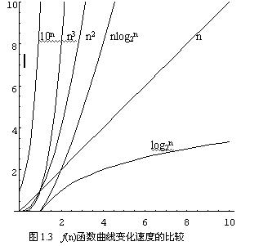

Slide 26
C_{n×n} =A_{n×n} ×B_{n×n}
for(i=0; i<n; i++)
for(j=0; j<n; j++)
{ c[i][j]=0;
for(k=0; k<n; k++)
c[i][j] = c[i][j]+a[i][k]*b[k][j];
}
T(n)=O(f₁(n ) × f₂(n ) ×(1+n))=O(n²+n³)=O(n³)

Slide 27
1.5抽象数据类型
抽象数据类型是模块化的思想的发展，它为模块的划分提供了理论依据。
抽象数据类型(Abstract Data Type 简称为ADT)可以看作是定义了一组操作的一个抽象模型。
例如，集合与集合的并、交、差运算就可义为一个的抽象数据类型。一个抽象数据类型要包括哪些操作，这一点由设计者根据需要确定。例如，对于集合，如果需要，也可以把判别一个集合是否空集或两个集合是否相等作为集合上的操作。

Slide 28
抽象数据类型用数学方法定义对象集合和运算集合，仅通过运算的性质刻画数据对象，而独立于计算机中可能的表示方法。其目的在于隐藏运算实现的细节和内部数据结构。同时向用户提供该数据类型的完整信息。
例1。ADT pointer
例2。ADT circle

Slide 29
ADT circle is
data
float r ;
operations
void constructor( )
处理： 构造一个圆
float area ( )
{ return(3.14*r*r);}
float circumference( )
{ return(2*3.14*r); }
end ADT circle;

Slide 30
user1
user2
……...
usern
ADT
实现1
实现2
实现3

Slide 31
从使用的角度看，一个抽象数据类型隐藏了所有使用者不关心的实现细节。使用抽象数据类型观点，可以使程序模块的实现与使用分离，从而能够独立地考虑模块的外部界面,内部算法和数据结构的实现。这也可以使应用程序只要按抽象数据类型的观点统一其调用方式，不管其内部换用其他的任何数据表示方式和运算实现算法，对应用程序都没有影响。这个特征对系统的维护和修改非常有利。
在许多程序设计语言中预定义的类型，例如整数类型、浮点类型、指针类型等，都可以看作是简单的抽象数据类型。
从原则上讲，数据结构课程中讨论的各种表、栈、队列、二叉树和字典等，也可以像整数、浮点数等一样定义为程序设计语言预定义的抽象数据类型

Slide 32
小 结
在用计算机解题过程中，算法和数据结构是相辅相成、缺一不可的两个方面。数据结构是算法处理的对象也是设计算法的基础。一个具体问题的数据在计算机中往往可以采用多种不同的数据结构来表示；一个计算过程的实现又常常有多种可用的算法。因此选择什么样的算法和数据结构就成为实现程序过程中最重要的一个课题。
抽象数据类型的引入，提高了程序设计的抽象层次，也为数据结构和算法的研究提供了一种分层的模型。
重点掌握数据结构和算法的基本知识，理解它们在问题求解中的作用；了解下述概念：数据的逻辑结构、存储结构和操作，抽象数据类型，算法分析，空间代价和时间代价等。

